Slide 1


Информация о ходе исполнения инвестиционной программы «Реконструкция и модернизация основных средств
АО «Северо-Казахстанская
Распределительная Электросетевая Компания»
за II квартал 2019 года
г. Петропавловск, 2019 год
Notes:
1

Slide 2
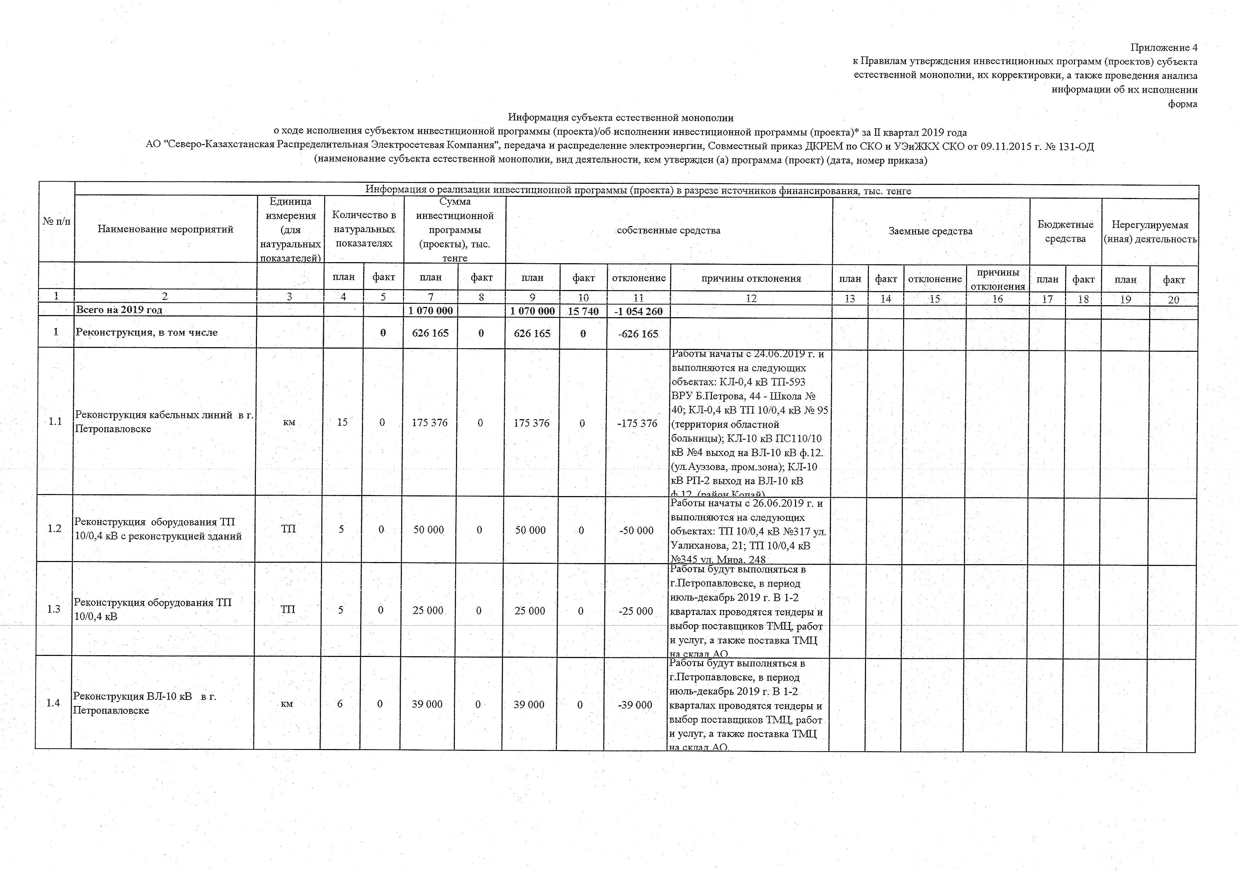
Отчет о ходе исполнения инвестиционной программы «Реконструкция и модернизация основных средств
АО «Северо-Казахстанская
Распределительная Электросетевая Компания»
за II квартал 2019 года
г. Петропавловск, 2019 год
Notes:
2

Slide 3
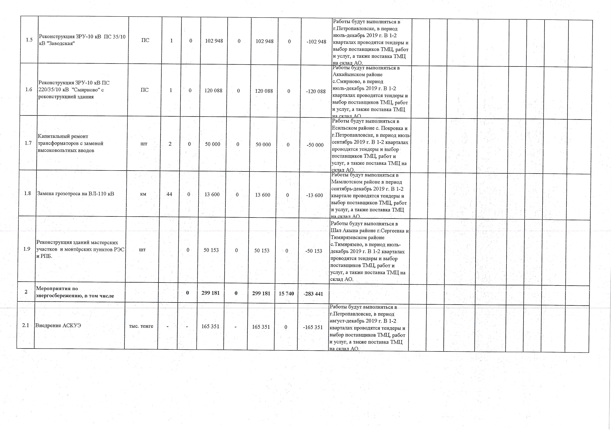
Отчет о ходе исполнения инвестиционной программы «Реконструкция и модернизация основных средств
АО «Северо-Казахстанская
Распределительная Электросетевая Компания»
за II квартал 2019 года
г. Петропавловск, 2019 год
Notes:
3

Slide 4
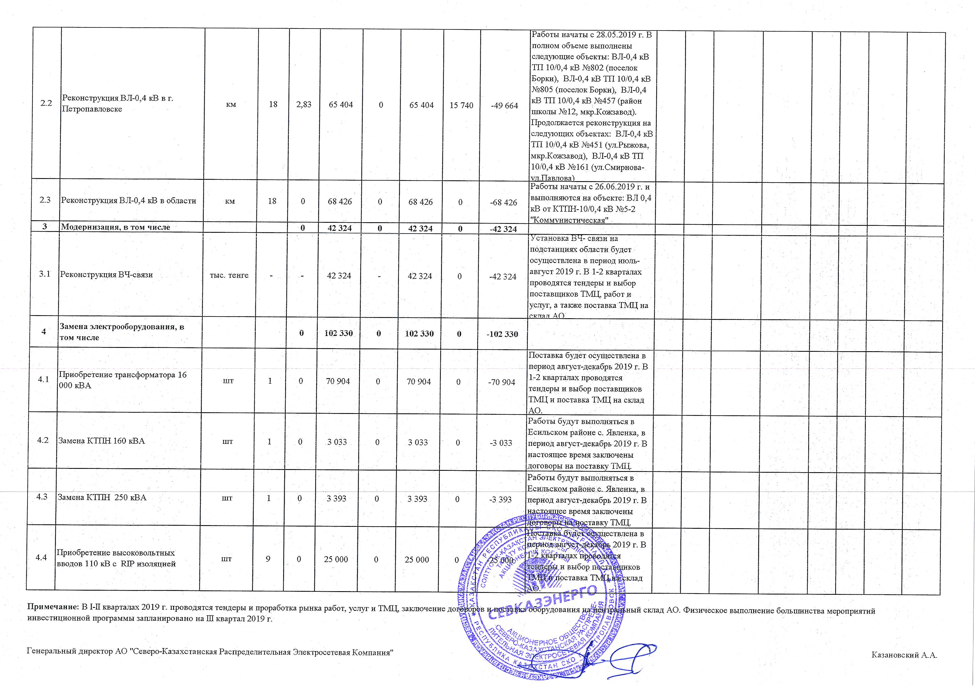
Отчет о ходе исполнения инвестиционной программы «Реконструкция и модернизация основных средств
АО «Северо-Казахстанская
Распределительная Электросетевая Компания»
за II квартал 2019 года
г. Петропавловск, 2019 год
Notes:
4

Slide 5
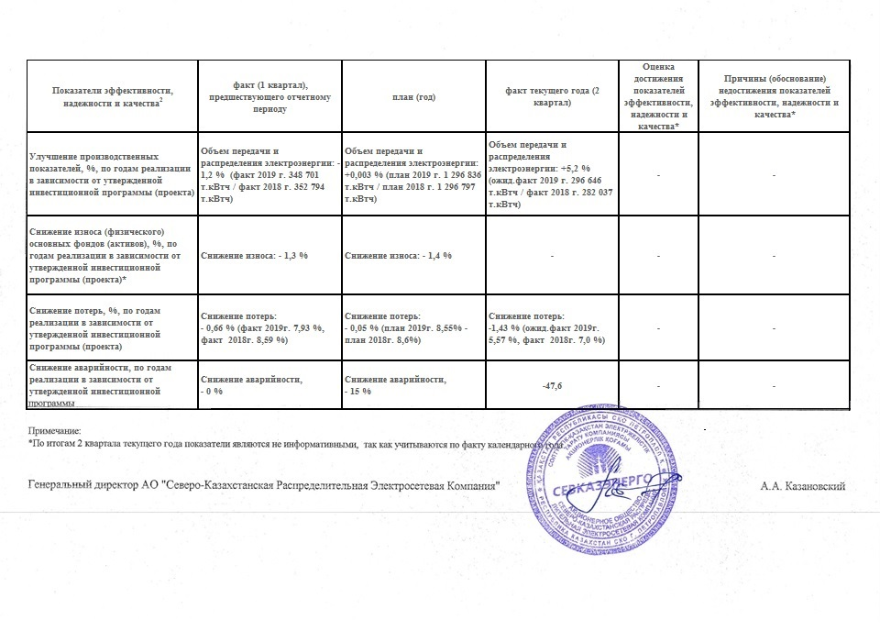
Отчет о ходе исполнения инвестиционной программы «Реконструкция и модернизация основных средств
АО «Северо-Казахстанская
Распределительная Электросетевая Компания»
за II квартал 2019 года
г. Петропавловск, 2019 год
Notes:
5

Slide 6
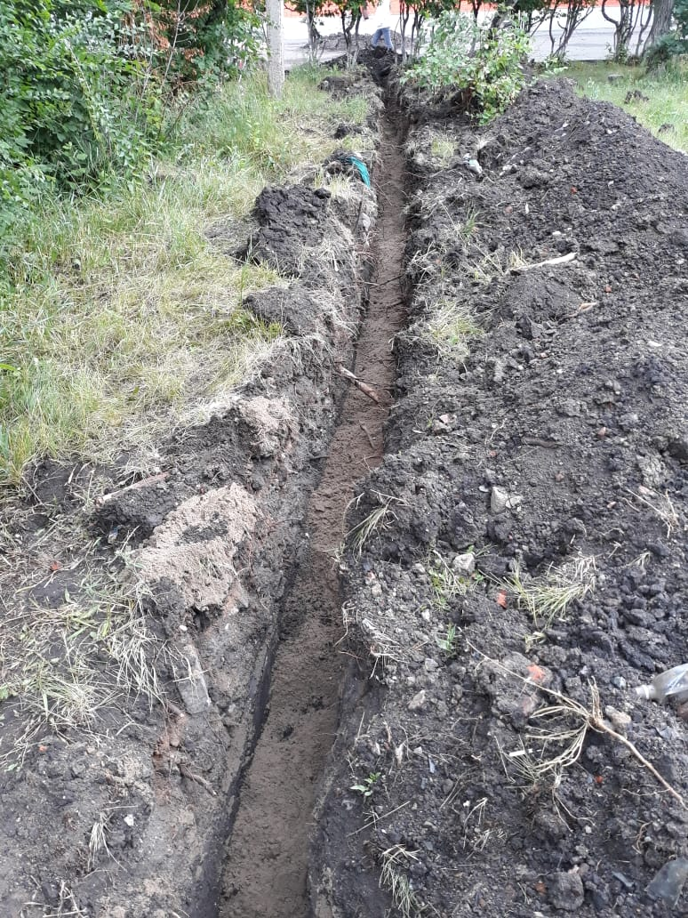
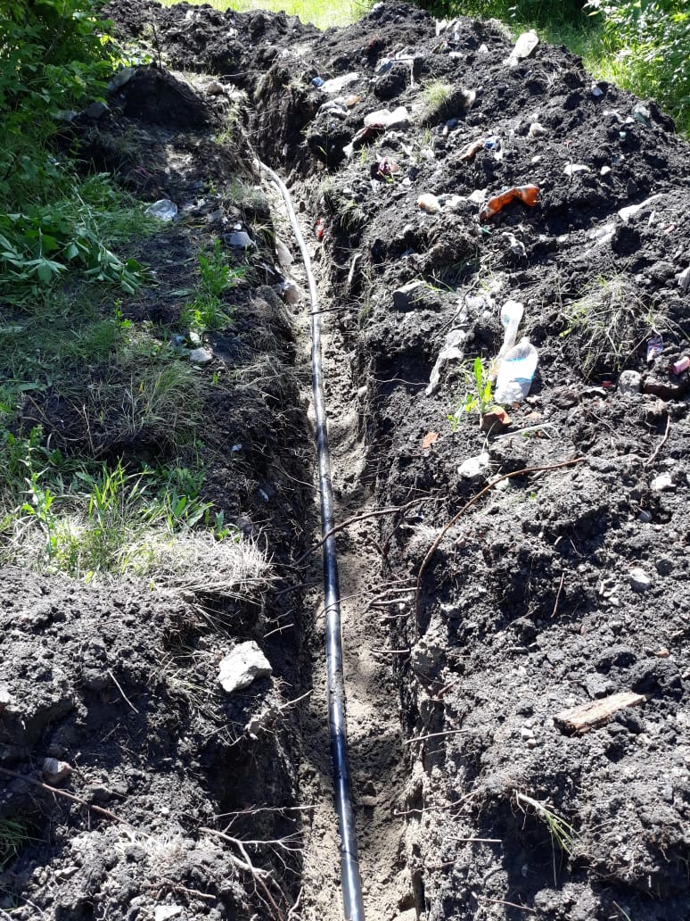
Реконструкция кабельных линий электропередачи напряжением 10-0,4 кВ в г. Петропавловске
В рамках инвестиционной программы 2019 года начаты работы по реконструкции кабельных линий электропередачи 10-0,4 кВ в г. Петропавловске:
Выполняются работы на следующих объектах:
КЛ-0,4 кВ ТП 10/0,4 кВ № 593 ВРУ Б.Петрова, 44 - Школа № 40
КЛ-0,4 кВ ТП 10/0,4 кВ № 95 (территория областной больницы)
КЛ-10 кВ ПС110/10 кВ №4 выход на ВЛ-10 кВ ф.12. (ул. Ауэзова, пром.зона)
КЛ-10 кВ РП-2 выход на ВЛ-10 кВ ф.12. (район Копай)

Slide 7
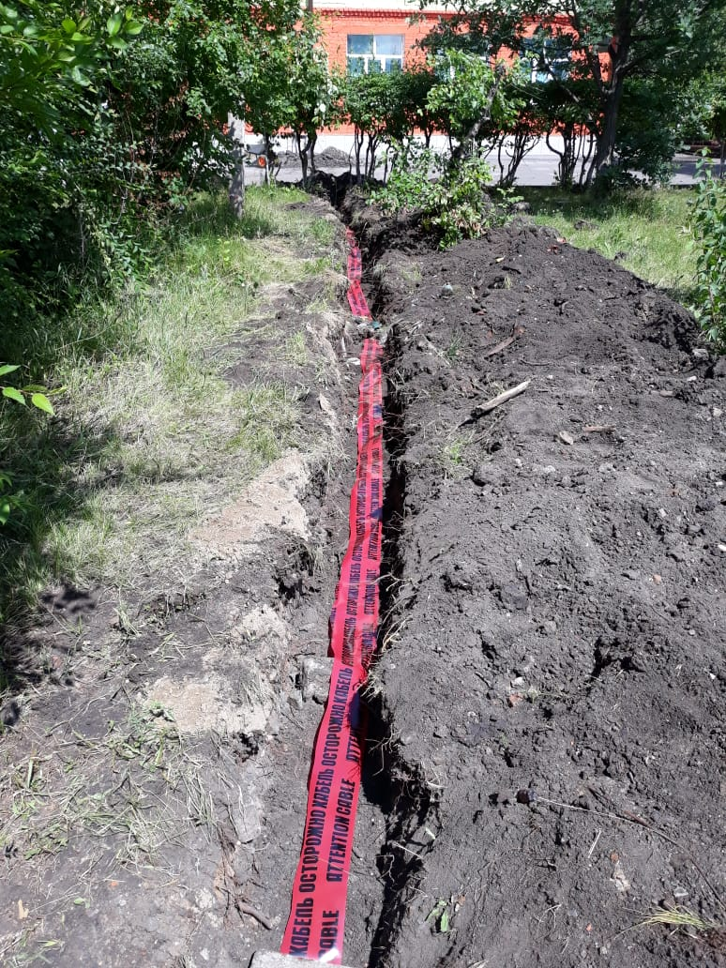
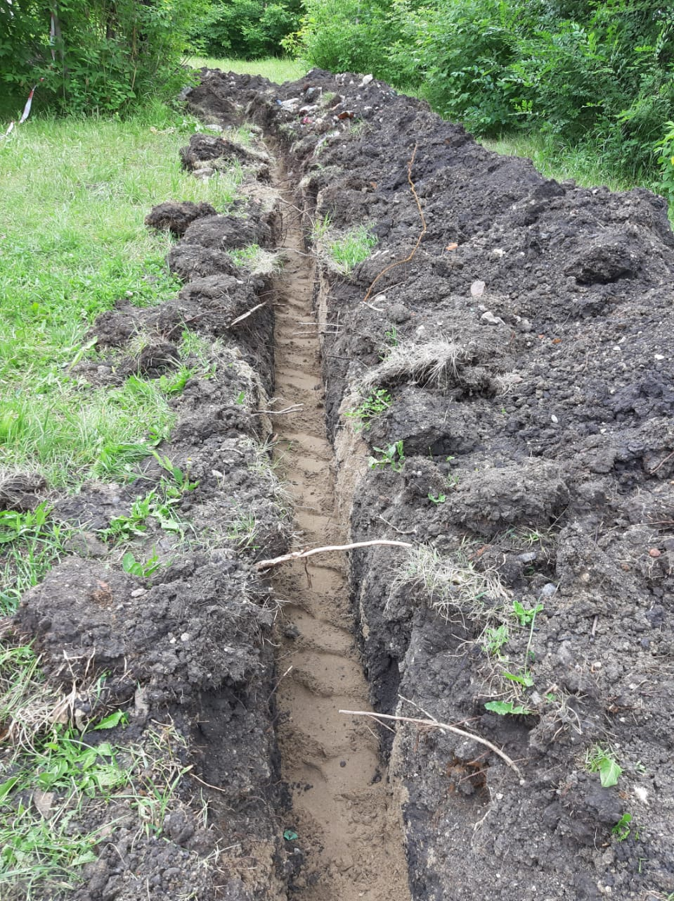
Продолжение
Реконструкция кабельных линий электропередачи напряжением 10-0,4 кВ в г. Петропавловске

Slide 8
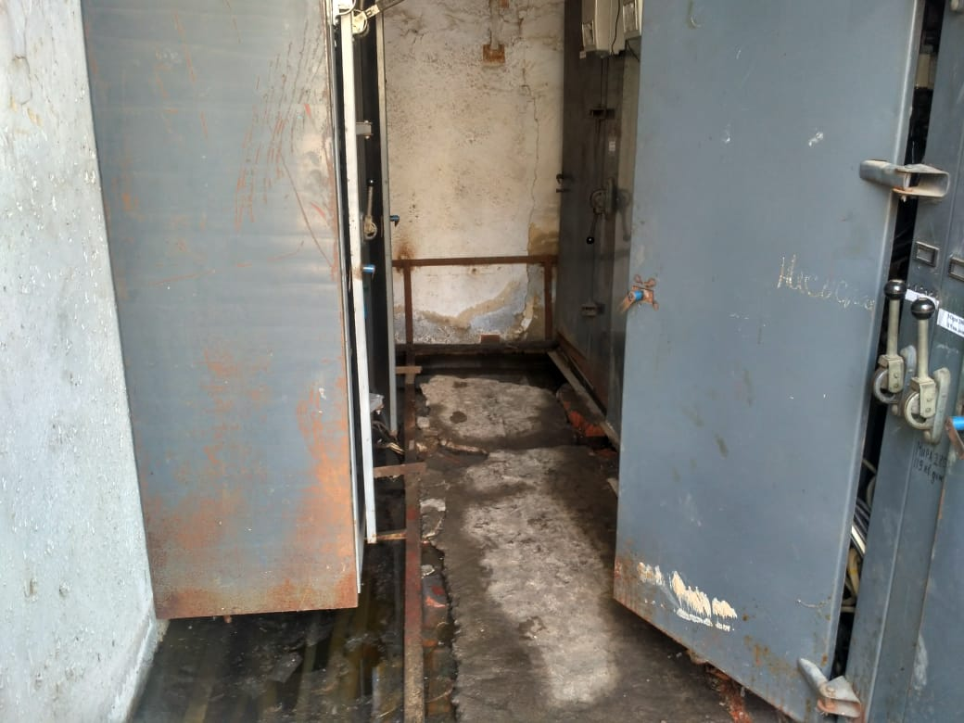
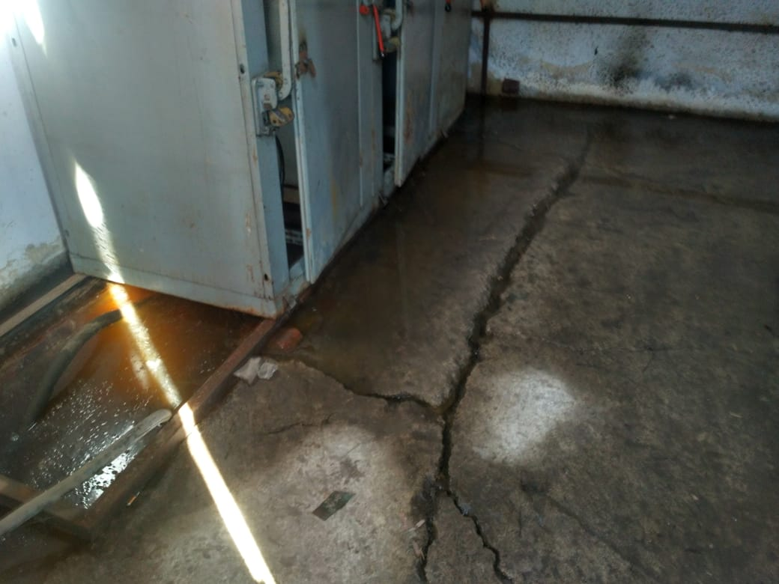
Реконструкция трансформаторной подстанции 10/0,4 кВ №317
г. Петропавловск, ул. Уалиханова, 21
До реконструкции
В рамках инвестиционной программы 2019 года ведутся работы по реконструкции здания ТП 10/0,4 кВ №317 в г. Петропавловске, ул. Уалиханова, 21

Slide 9
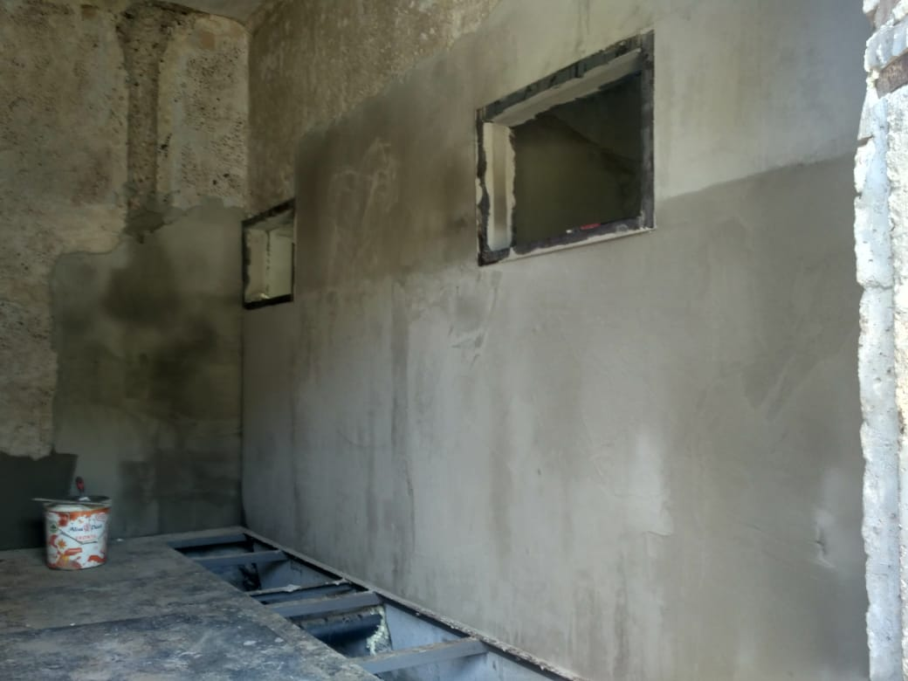
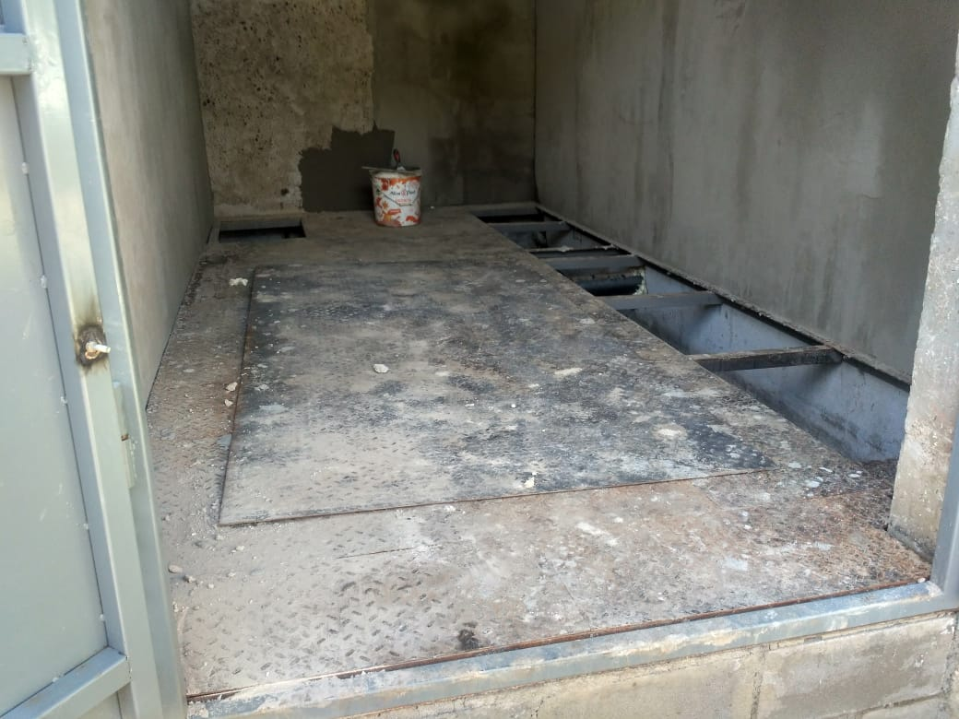
Продолжение
Реконструкция трансформаторной подстанции 10/0,4 кВ №317
г. Петропавловск, ул. Уалиханова, 21
Процесс выполнения строительных работ

Slide 10
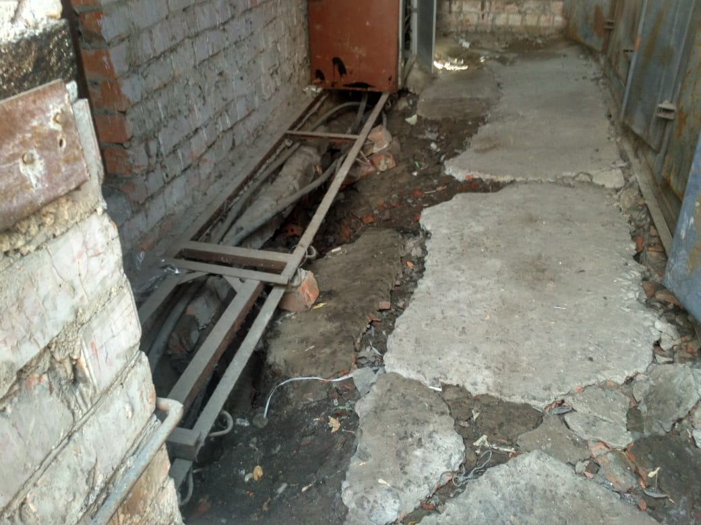
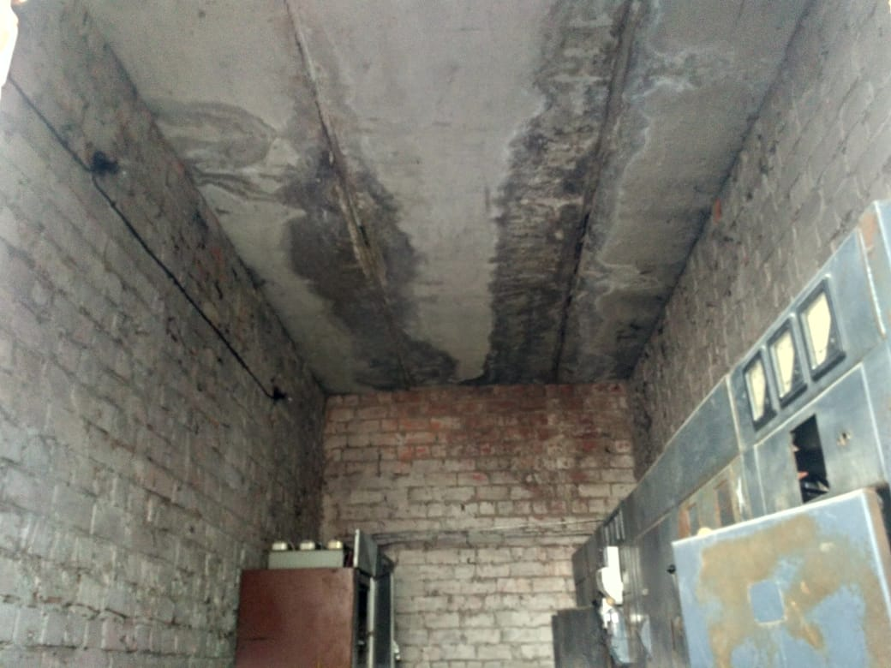
Реконструкция трансформаторной подстанции 10/0,4 кВ №345
г. Петропавловск, ул. Мира, 248
До реконструкции
В рамках инвестиционной программы 2019 года ведутся работы по реконструкции здания ТП 10/0,4 кВ №345 в г. Петропавловске, ул. Мира, 248

Slide 11
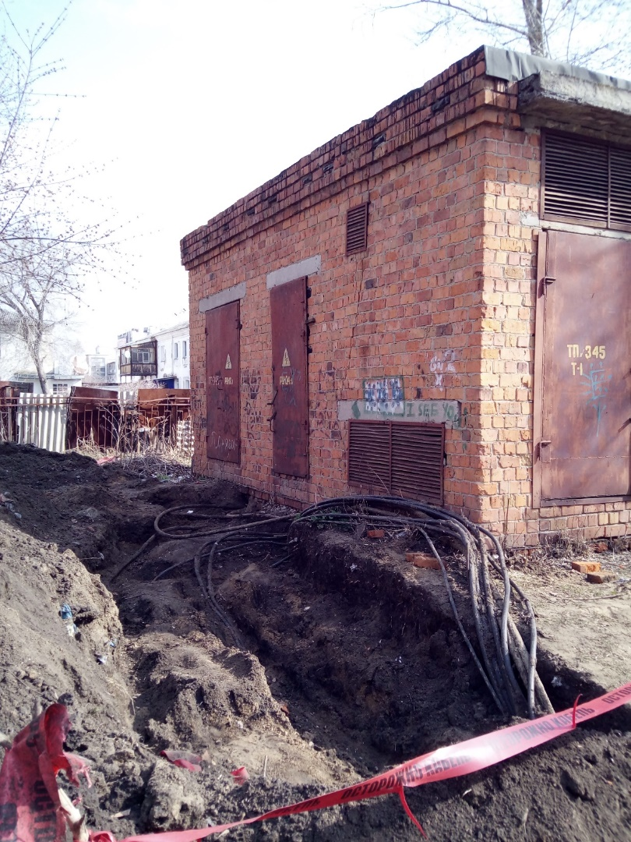
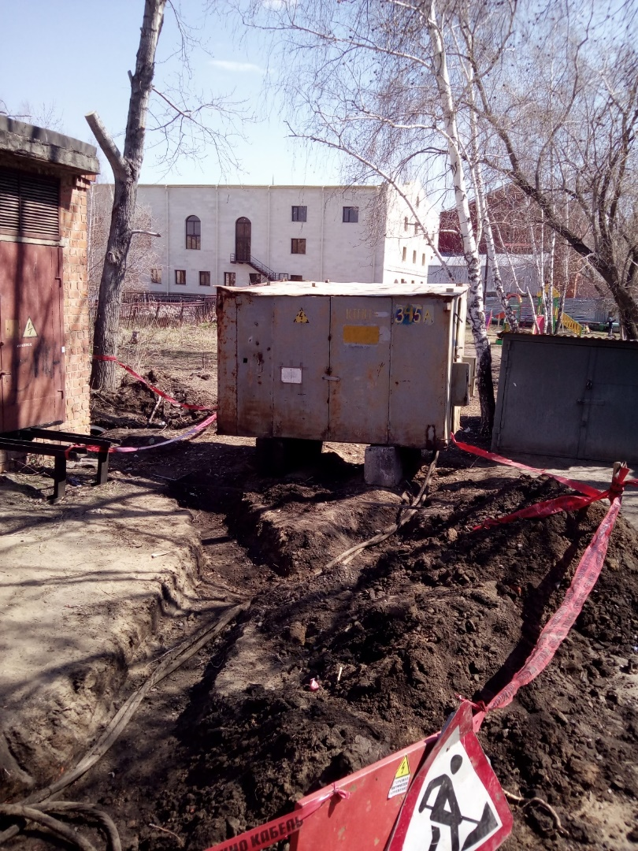
Реконструкция трансформаторной подстанции 10/0,4 кВ №345
г. Петропавловск, ул. Мира, 248
Перевод на временную схему электроснабжения

Slide 12
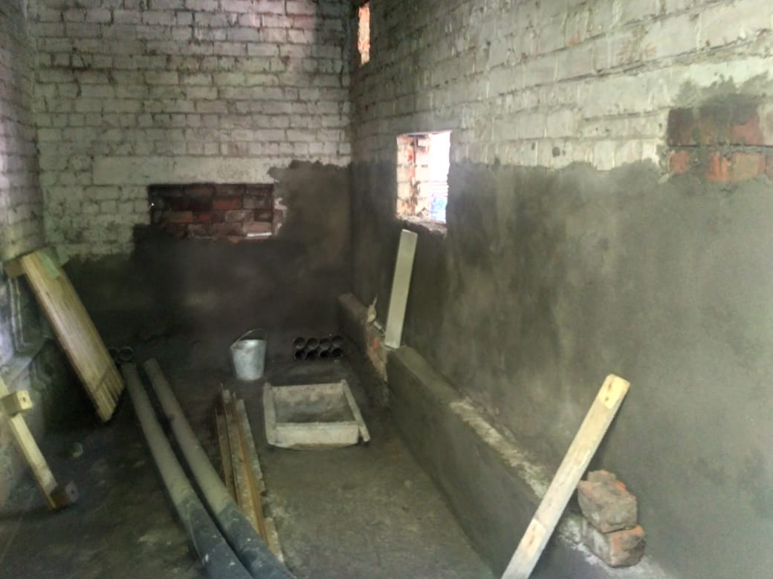
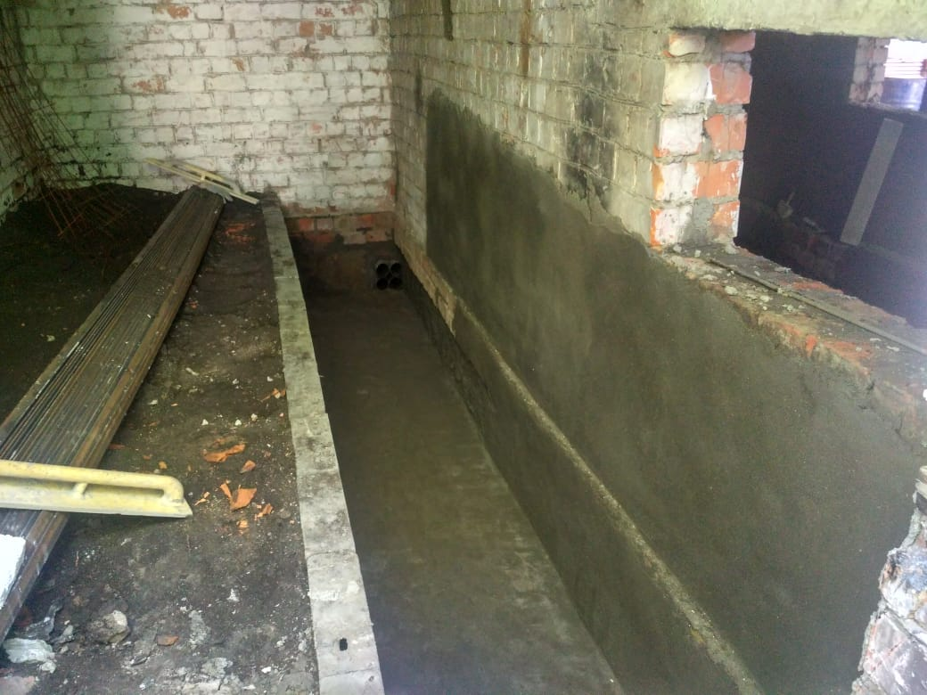
Продолжение
Реконструкция трансформаторной подстанции 10/0,4 кВ №345
г. Петропавловск, ул. Мира, 248
Процесс выполнения строительных работ

Slide 13
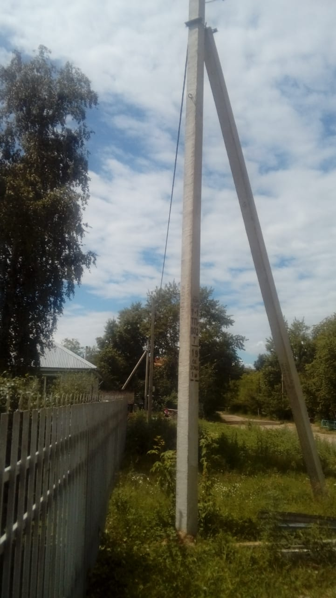
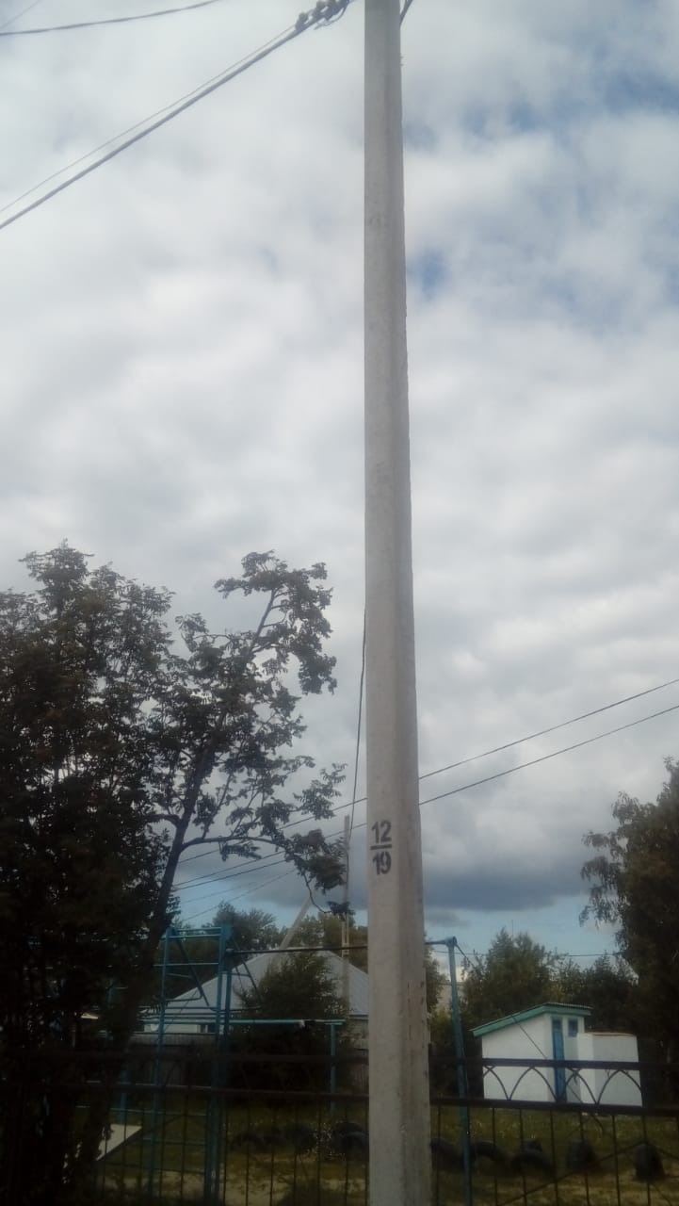
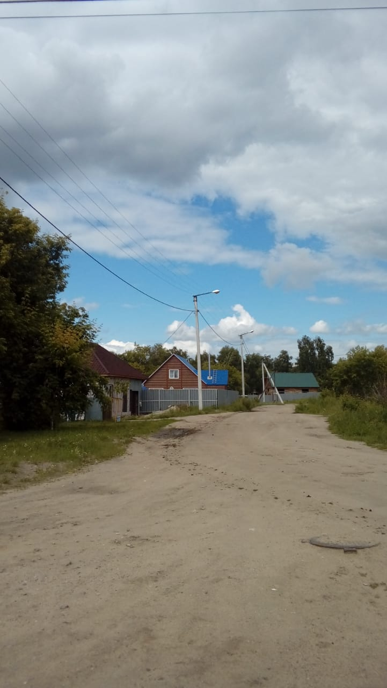
Реконструкция воздушных линий электропередачи напряжением 0,4 кВ в городе Петропавловске
ВЛ-0,4 кВ от ТП 10/0,4 кВ №802 (поселок Борки)
В рамках инвестиционной программы 2019 года ведутся работы по реконструкции воздушных линий электропередачи 0,4 кВ в г. Петропавловске:
На объектах ВЛ-0,4 кВ от ТП 10/0,4 кВ №802 (поселок Борки); ВЛ-0,4 кВ от ТП 10/0,4 кВ №805 (поселок Борки); ВЛ-0,4 кВ от ТП 10/0,4 кВ №457 (район школы №12, мкр.Кожзавод) работы завершены.
Выполняются работы на ВЛ-0,4 кВ ТП 10/0,4 кВ №451 (ул.Рыжова, мкр.Кожзавод), ВЛ-0,4 кВ ТП 10/0,4 кВ №161 (ул.Смирнова-ул.Павлова) ВЛ-0,4

Slide 14
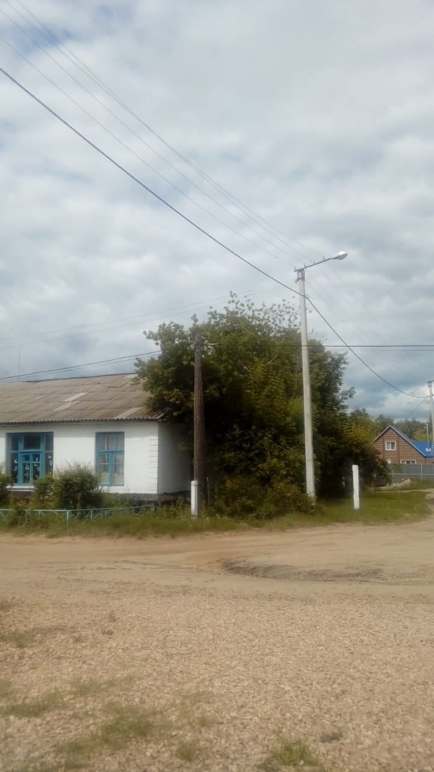
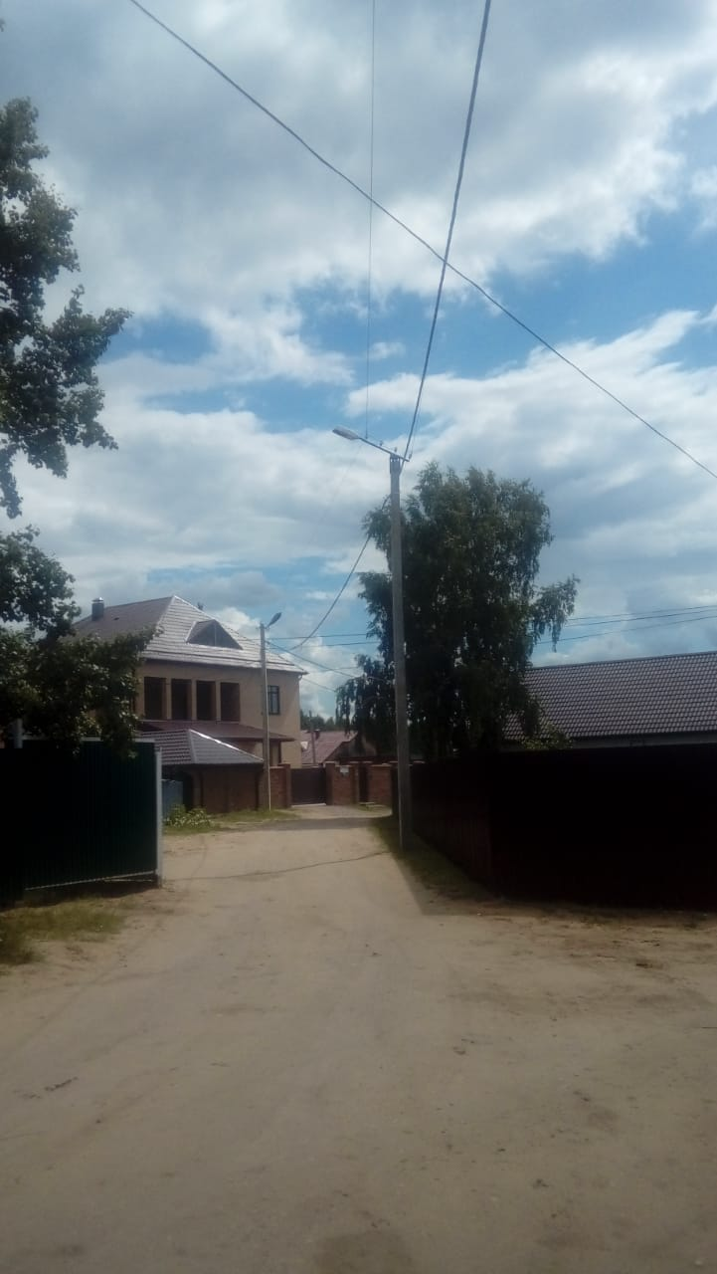
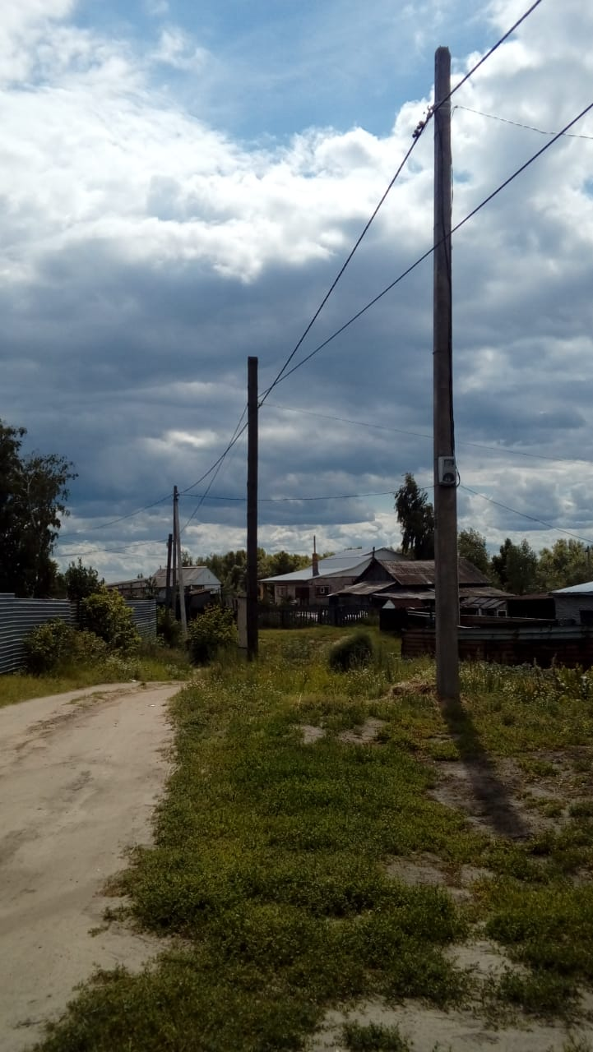
Продолжение
Реконструкция воздушных линий электропередачи напряжением 0,4 кВ в городе Петропавловске
ВЛ-0,4 кВ от ТП 10/0,4 кВ №805 (поселок Борки)

Slide 15
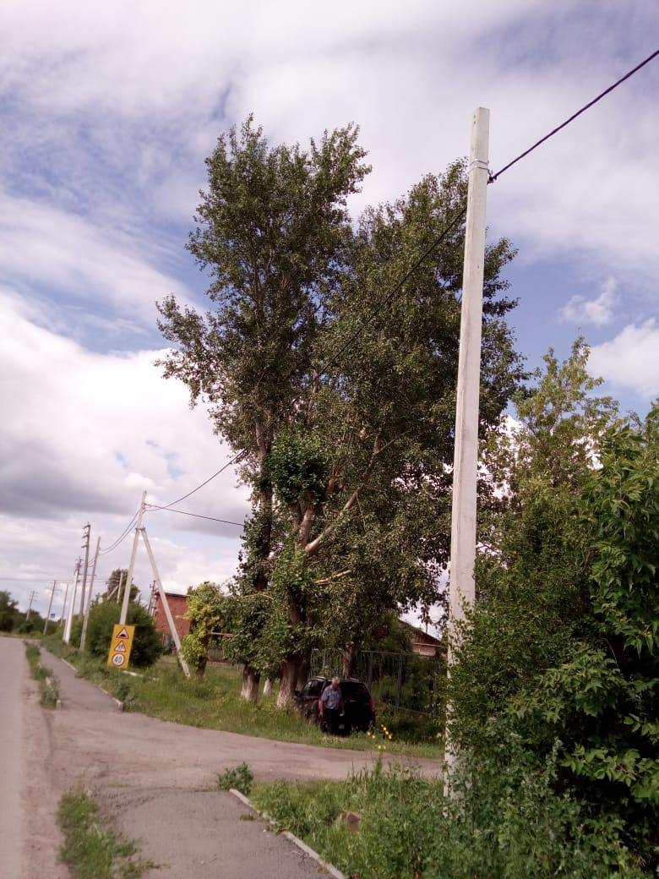
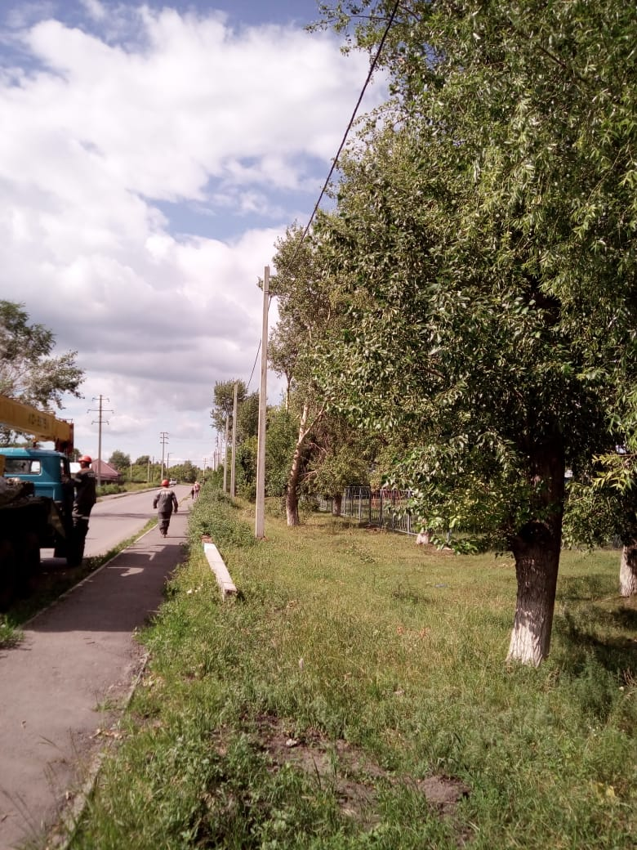
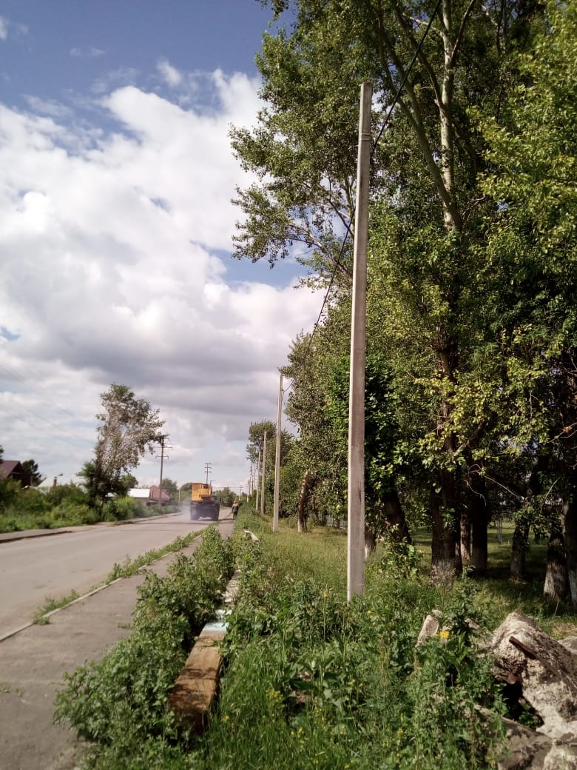
Продолжение
Реконструкция воздушных линий электропередачи напряжением 0,4 кВ в городе Петропавловске
ВЛ-0,4 кВ от ТП 10/0,4 кВ №457 (район Кожзавод, школа №12)

Slide 16
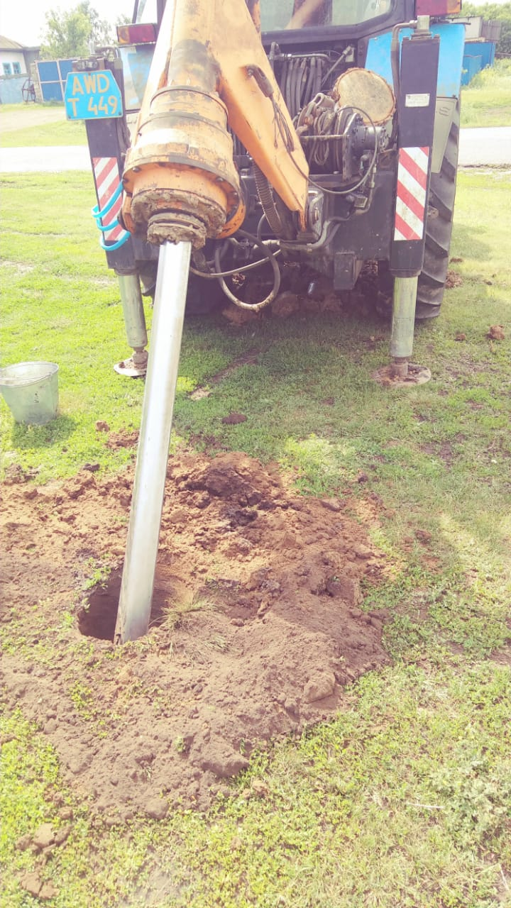
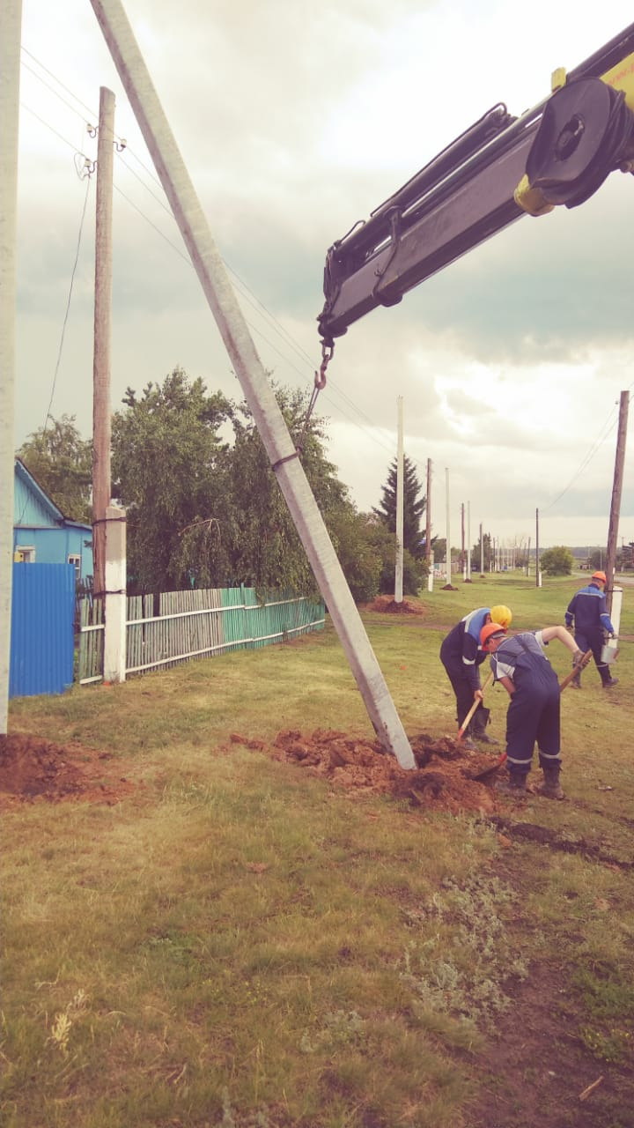
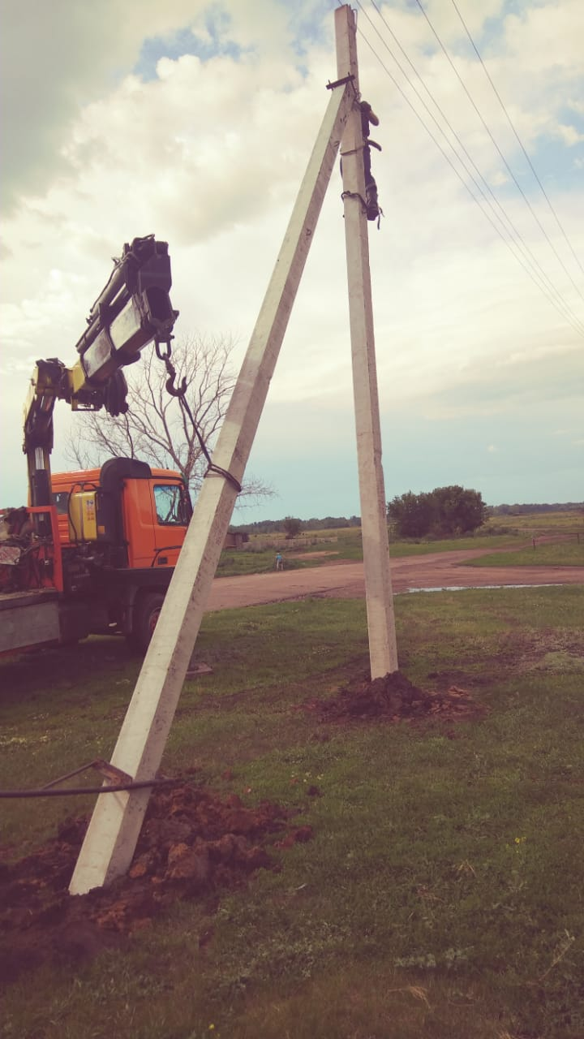
Реконструкция воздушных линий электропередачи напряжением 0,4 кВ в Есильском районе, с.Явленка
Процесс выполнения строительно-монтажных работ работ
В рамках инвестиционной программы 2019 года ведутся работы по реконструкции воздушных линий электропередачи 0,4 кВ в Есильском районе, с.Явленка.
Выполняются работы на ВЛ 0,4 кВ от КТПН-10/0,4 кВ №5-2 "Коммунистическая"

